Slide 1
Implicarea social- reper pentru devenirea personală

Slide 2
ART. 35 din ‘’Constituția României’’, prevede următorul drept: Dreptul la mediu sănătos:
- Statul recunoaste dreptul oricărei persoane la un mediu inconjurător sănătos si echilibrat ecologic.
- Statul asigură cadrul legislativ pentru exercitarea acestui drept.
Persoanele fizice si juridice au indatorirea de a proteja si a ameliora mediul inconjurător.
Având în vedere tema acestui proiect, am ales să realizăm o prezentare legată de implicarea noastră în salvarea mediului încojurător, întrucat omul reprezintă parte intergrata a mediului. Ecologiştii susţin că unul dintre principalii factori care contribuie la degradarea mediului este nivelul slab de cultură ecologică al populaţiei . Nu în zadar filosofii antici afirmau că toate relele provin din ignoranţă.

Slide 3
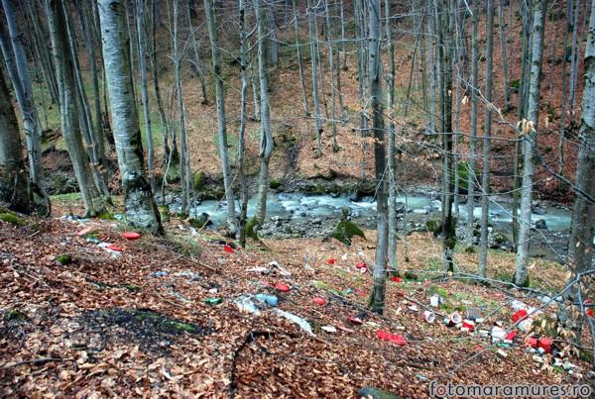
Să nu uităm că educaţia ecologică este principala moştenire pe care o lăsăm urmaşilor nostri. Să facem un efort mic pentru un scop nobil. Să fim mai buni cu natura pentru că astfel suntem mai buni cu noi. Să ne unim astfel şi să luăm atitudine pentru a trăi mai frumos , mai curat, mai bine. Unele acţiuni ale omului cum ar fi: defrişarea pădurilor, distrugerea vegetaţiei, transformarea unor trasee turistice, a popasurilor în imense lăzi de gunoi, parcarea autoturismelor în locuri nepermise precum spaţiile verzi, infectarea apelor prin spălarea autoturismelor cu detergenţi, duc la degradarea mediului, lucru care se răsfrânge direct asupra omului , asupra sănătăţii lui.

Slide 4
De cele mai multe ori, există sitiații în care comportamentul unor oameni nu demonstrează respect față de mediul natural. Poluarea deteriorează şi reduce rezervele de apă curată. Unele tipuri de poluare, precum frunzele şi noroiul, sunt naturale şi inevitabile; altele sunt produse chiar de noi. Dacă vom avea mai multă grijă cu deşeurile vom putea recâştiga şi proteja apa dulce pentru anii următori.
Aerul curat este esenţial pentru sănătatea noastră. Poluarea aerului este cauzată de industrie, de transport, de sistemele energetice, de agricultură, dar şi de fiecare dintre noi. Studiile arată că poluarea aerului, cauzată de activităţile industriale şi de traficul rutier, are un impact semnificativ asupra stării de sănătate a populaţiei, mai ales pentru persoanele care locuiesc în zonele urbane, adică pentru aproape 80% dintre europeni. Aerul poluat este cauza unor numeroase tipuri de alergii şi a unor probleme respiratorii grave, precum astmul.
Principalele substanţe care poluează solul sunt hidrocarburile,metalele grele, erbicide, pesticidele. Pe sol se aduna in cantitati uriase gunoaie provenite din orase sau din deseuri industriale, care ajung uneori sa aiba consecinte directe asupra asezarilor omenesti .
În mediile industriale, o sursă importantă de poluare acustică o reprezintă țevile prin care circulă gazele, vaporii sau lichidele, acestea reprezentând adeseori un risc grav pentru sănătatea și siguranța muncitorilor.

Slide 5
Un caz concret, l-am întâlnim în orașul în care locuim, când într-o zi de week-end, doamna profesoară de biologie a hotărât organizarea unei excursii, cu clasa, la pădure. Ajunși în locul propus, din cauza prea multor gunoie aruncate la înâmplare, nu am avut loc unde să ne stabilim și să ne desfășurăm activitatea. Cu greu am găsit un loc potrivit, această problemă punându-ne câteva semne de întrebare. În următoarea zi, la ora de cultură civiă i-am propus domnei profesoare găsirea unor soluții de îndepărtare a acestor probleme des întâlnite și care afectează mediul înconjurator. Doamna profesoară ne-a împărțit în două tabere, fiecare având la dizpoziție o săptămână pentru găsirea unei soluții de înlăturare a acestei probleme.

Slide 6
În opinia noastră, cauzele care generează poluarea mediului sunt următoarele:
- climatul intelectual cu potențial scăzut;
- nu se cunosc riscurile când mediul este poluat și nu dezvoltă se respectă față de mediul natural;
- cu se cunosc documentele ce prevăd aceste drepturi legate de poluare;
- lipsa de educatie primită atât în cadrul familiei cat și in mediul școlar (Şcoala împreună cu părinţii sunt cei cărora le revine rolul de a educa tânăra generaţie în spiritul mediului ambiant , de a-i învăţa pe copii să iubească natura, sa-i pătrundă tainele şi să o protejeze, să urmărescă formarea şi dezvoltarea conştiinţei ecologice a copiilor).

Slide 7
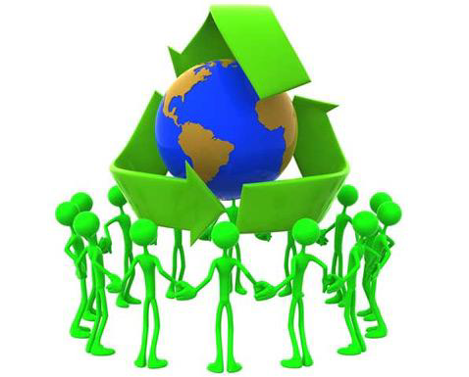
Drepturile încălcate sunt prevăzute în următoarele documente:
‘’Declarația Universală a Drepturilor Omului’’, adoptată la 10 decembrie 1948
‘’Convenția cu privire la Drepturile Copilului’’, adoptată la 20 noiembrie 1989
‘’Constituția României’’
Drepturile încălcate sunt următoarele
- dreptul la sănătate;
- dreptul la informare privind riscurile de poluare și calitatea mediului;
- dreptul la odihnă și recreație;
- dreptul de a trăi fericit.

Slide 8
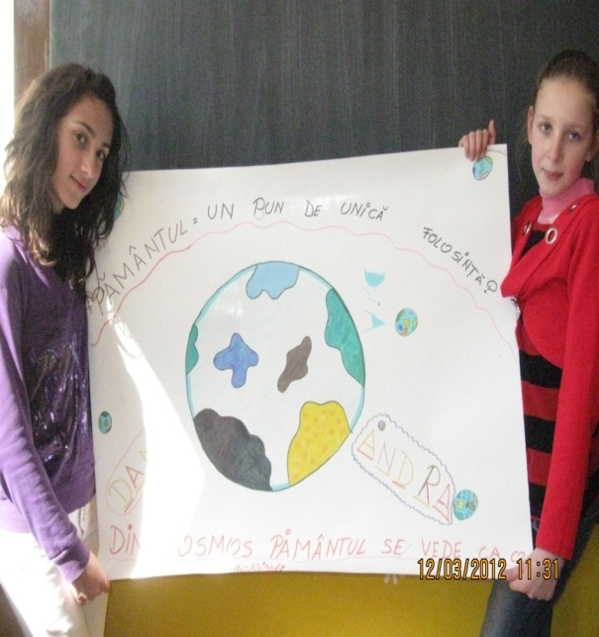
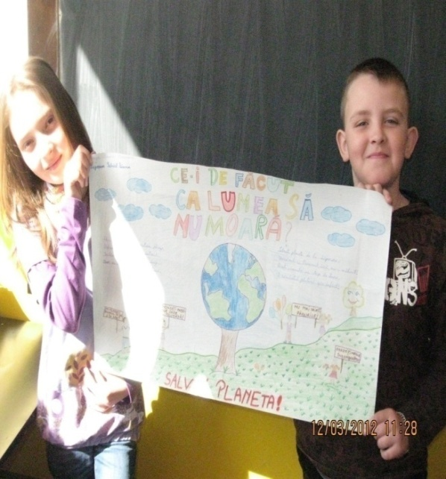
Pentru rezolvarea cazului vom apela la soluțiile celor două echipe alese:
Soluția numarul 1, va fi prezentată de una dintre cele două echipe, aceasta consta în: cu acordul domnului director, vor organiza în cadrul școlii, o ședință, la care vor participa cadrele didactice, Consiliul Elevilor, care are rolul de a transmite informația celorlalți colegi, dar și câțiva locuitori din zonele orasului, des poluate. Doamna profesoară de cultură civică îi va susține în organizarea acestei activități prezentând un material la videoproiector despre dezvoltarea respectului față de mediul natural. Cu puțin ajutor din partea doamnei profesoare de biologie vor purta o discuțir cu cei prezenți în sală ajutându-i să înțeleagă că un mediu natural curat generează o viață sănătoasă. La această ședință se vor pune în discuție riscurile existente poluării mediului, dar și responsabilitățile fiecărui om.
În încheiere echipa numarul 1 va da un impuls celor prezenti în sală pentru a medita asupra problemei, încecând să o remedieze.

Slide 9
Soluția numărul 2, va fi prezentată de cealaltă echipa: în cadrul școlii vor organiza o dezbatere cu tema ,, Implicarea socială, reper pentru devenirea personală“, la care vor participa cadrele didactice, Consiliul Elevilor și următorii invitați speciali:
- un reprezentant de la L.A.D.O.(Liga Apărării Drepturilor Omului);
- un reprezentant de la I.R.D.O. (Institutul Român pentru Drepturile Omului), care va
prezenta un material despre importanța respectării mediului înconjurător;
- un reprezentant la Centrului de Salubritate;
- presa locală;
- postul de radio și de televiziune;
- primarul orașului;
- Garda de mediu.
La această activitate vor colabora și cu alte școli din oraș, astfel încât activitatea noastră să fie cunoscută de cât mai mulți oameni. Organizăm în cadrul școlii un concurs cu titlul „ Respectați mediul natural ‟, în cadrul căruia vom stimula mai mult atenția copiilor în legătură cu informarea dezvoltării unui mediu curat. Și la această dezbatere se va pune în discuție problema mediului poluat din pădure, numai că datorită reprezentanților de la I.R.D.O. și L.A.D.O. se vor discuta mai amănunțit riscurile existente când din cauza neglijenței oamenilor natura este afectată și în același timp și noi.

Slide 10
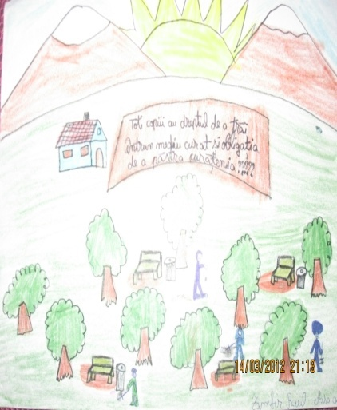
Desene realizate de copii la concursul
,, Respectați mediul natural “.

Slide 11
Dezbaterea se va incheia cu un miting prin centrul orașului, însoțit de poliția locală, în cadrul căruia cetățenilor aflați pe străzile orașului împărțim afișe, pliante, fluturași su diferite pesaje: ,, Un mediu curat este un mediu sănătos ’’, ,, Respectați mediul înconjurător.

Slide 12
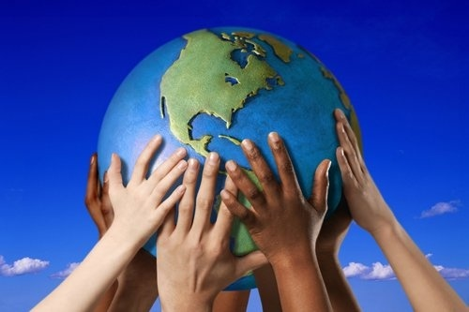
Acest miting va putea fi sponsorizat de mai multe O.N.G.-uri, cum ar fi:
- ,,Kiwanis Club"
- ,,Copilărie Fericită"
- ,,Salvați copiii“
Aceste O.N.G.-uri vor aduce bannere și pancarte cu diferite mesaje ,,Copiii, prietenii naturii”, ,,Sănătatea Planetei= Sănătate tuturor“, chiar si un panou cu harta orașului cu locurile cele mai poluate. De asemenea, această activitate va fi publicată atât în reviste virtuale cât și rerețelele de socializare. Presa locală va avea rolul de a transmite informația la nivel de județ, apoi de țară, astefel făcându-se cunoscută la nivel de țară activitate noastră, putând fi un exemplu și pentru alte situații asemănătoare.

Slide 13
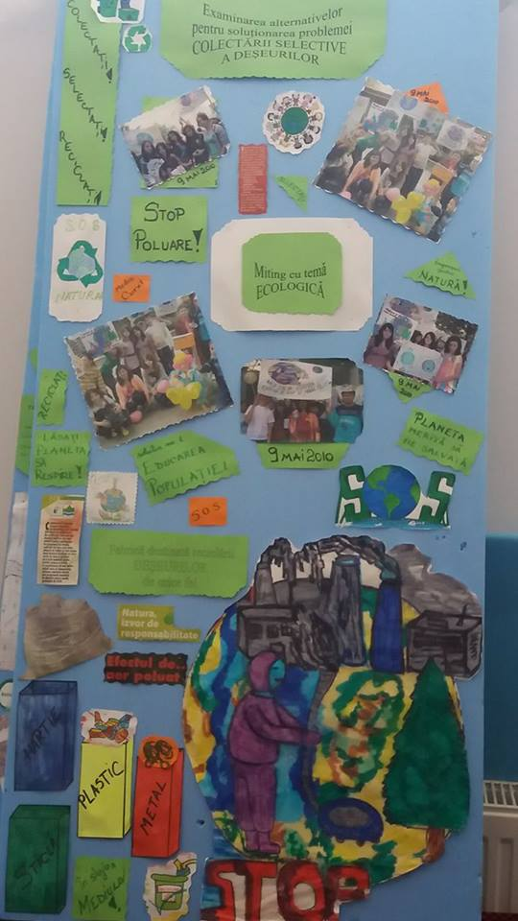
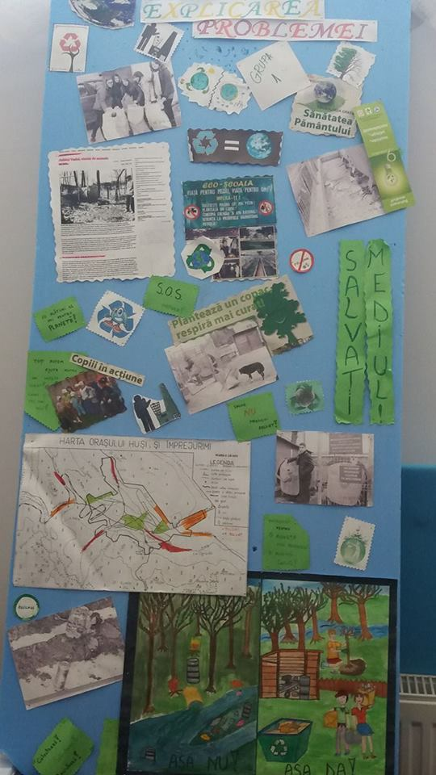
Panouri cu tema respectării
mediului încojurător

Slide 14
Comparând cele două soluții, observăm că:
Prima soluție are avantajul că prin intermediul ședinței organizate în amfiteatrul școlii, se va discuta despre problema întâlnită in pădure, doamna profesoara de cultură civică discutând cu cei prezenți în sală și prezentându-le documentele care prevăd riscurile provocate de încplcarea acestor drepturi, dar și dezavantajul că această activitate este cunoscută doar la nivel de școală.
A doua soluție, chiar dacă este mai costisitoare are mai multe avantaje deoarece prin intermediul invitaților speciali, activitatea se face cunoscută la nivelul întregii țări.
În cele din urmă vom opta pentru alegerea celei de-a doua soluție, pentru că are mai multe puncte tari și șsnse de reușita, față de prima

Slide 15
Prin toate activităţile pe care noi le desfăşurăm i-am făcut atât pe copii cât și pe adulți să înţeleagă că mediul înconjurător este spaţiul vital al unei omeniri care împarte o locuinţă comună şi că protejând propriul nostru mediu îl protejăm şi pe cel al vecinului, iar poluarea nu are graniţe, ea este dăunătoare atât pentru oameni, cât şi pentru natură.
În cele din urmă, considerăm că toți locuitorii orașului nostru, vor reuși sa-și cunoască mai bine drepturile și responsabilitațile pe care le au în legătură cu dezvoltarea unui mediu sănătos.
MOTTO:
“Pe copil îl educă tot ce îl înconjoară: câmpul, pădurea, râul, marea,munţii, rândunelele, cucul. Faceţi tot posibilul ca şi copiii dumneavoastră să iubească tot ce- i înconjoară, pentru că fără dragostea faţă de natură şi animale omul nu poate să simtă din plin, ceea ce numim, cu cel mai minunat dintre cuvinte- VIAŢA.”
C.Mihăiescu

Slide 16
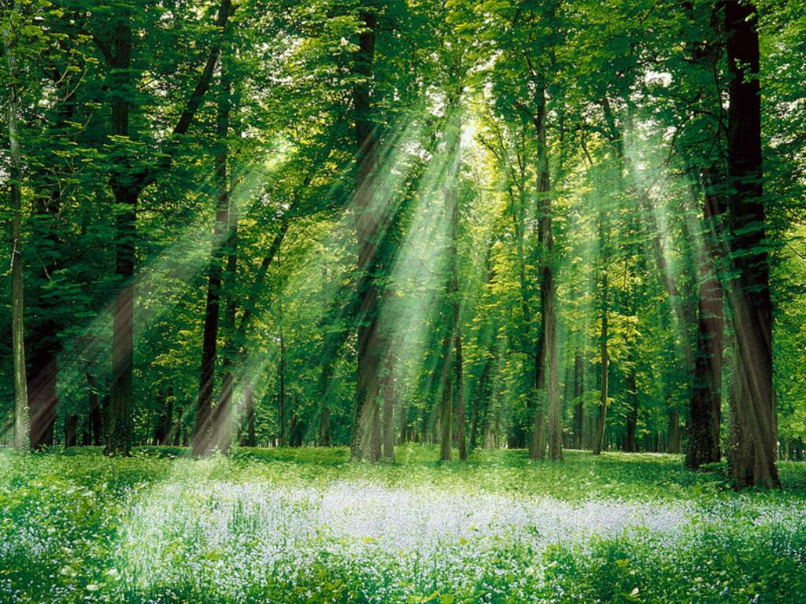
Înainte:
După:

Slide 17
COLEGIUL NATIONAL CUZA VODA HUSI
PROIECT REALIZAT DE
Badea Melania
Bejan Ioana

